Slide 1
Aljabar Dan Kalkulus Relasional

Slide 2
Pendahuluan
Bahasa query memungkinkan manipulasi dan pemanggilan data dari suatu basisdata.
Terdapat 2 macam bentuk bahasa query”
  Aljabar Relasional
sebuah bahasa query prosedural yang terdiri dari sekumpulan operasi dimana masukkannya adalah satu atau dua relasi dan keluarannya adalah sebuah relasi baru sebagai hasil dari operasi tersebut.
    Lebih bersifat operasional, sangat berguna untuk merepresentasikan eksekusi perencanaan
  Kalkulus Relasional
    bahasa query yang non prosedural. Bahasa ini mendeskripsikan informasi yang diinginkan tanpa memberi prosedurnya secara detil untuk mendapatkan informasi tersebut. Kalkulus relasional tupel merupakan basis untuk bahasa query
    Memahami aljabar dan kalkulus relasional adalah kunci memahami SQL.

Slide 3
Operasi Dalam Aljabar Relasional
Operasi-operasi dasar dalam aljabar relasional adalah :
  Select : memilih sub himpunan baros dari suatu relasi
  Project : Menghapus kolom yang tidak dikehendaki dari relasi
  Union : Mendapatkan tupel yang terdapat dalam relasi satu dan relasi dua.
  set difference : mendapatkan tupel yang terdapat dalam relasi satu tapi tidak terdapat dalam relasi dua.
Operasi tambahan :
  Intersection
  Join
  Division
  renaming

Slide 4
Operasi-operasi select, project dan rename disebut operasi unary, karena operasi-operasi tersebut hanya memerlukan satu relasi.
Tiga operasi lainnya memerlukan sepasang relasi, disebut operasi binary.

Slide 5

Operasi SELECT
Operasi select menyeleksi tuple-tuple yang memenuhi predikat yang diberikan.
Digunakan symbol sigma (σ) untuk menunjukkan operasi select.
Notasi :

Slide 6
Operasi Selection (lanj)
Soal 1 : lakukan seleksi tuple-tuple dengan kondisi jenis film adalah action
Dilakukan operasi σ_{jenis=“action”}(film) pada tabel film sebagai berikut :
Hasilnya :
kode_film | jenis | judul | jml_keping | jml_film
A01 | action | Spiderman | 2 | 3
A02 | action | Spiderman 2 | 2 | 5
D01 | drama | Love Story | 1 | 3
H01 | horor | Evil Death | 3 | 2
kode_film | jenis | judul | jml_keping | jml_film
A01 | action | Spiderman | 2 | 3
A02 | action | Spiderman 2 | 2 | 5
Select * from film where jenis =“action”

Slide 7

Jika relasi S2 adalah :
Contoh-contoh query lain dengan operasi select adalah : σAge = 35.0 v rating=9(S2)
Yang artinya : menyeleksi tuple-tuple dari relasi S2 dimana age-nya adalah “35.0” atau rating=“9”

Slide 8
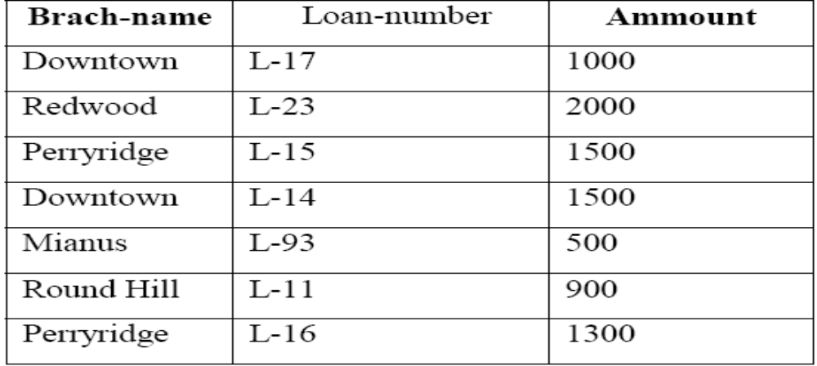
Latihan
Perhatikan relasi loan berikut ini :
Tampilkan tuple2 loan yang mempunyai jumlah amout di atas 1200
Tampilkan tuple dengan branch-name = “Perryridge” dimana nilai amountnya lebih dari 1200.
Tampilkan tuple dengan branch-name bukan “Downtown” dan nilai amout nya kurang dari 1200
Tampilkan tuple dengan branch name yang bukan “perryridge” atau nilai amount lebih besar dari 1500

Slide 9
Hasil :
σ amount>1200(loan),
σ branch-name = “Perryridge” amount >1200 (loan),
σ branch-name != “Downtown” V amount <1200 (loan),
V

Slide 10

Operasi Project
Untuk memilih attribut(kolom) tertentu dari himpunan/subhimpunan dan membuang yang lain.
Dengan operasi project dapat dihasilkan relasi ini. Operasi project disimbolkan dengan symbol phi (π).
Nama-nama atribut yang diinginkan tampil ditulis sebagai subcript π
Notasi :
Contoh :
Menampilkan seluruh loan-number & amount tanpa branch-name
Jawaban :
πloan-number,amount(loan)

Slide 11
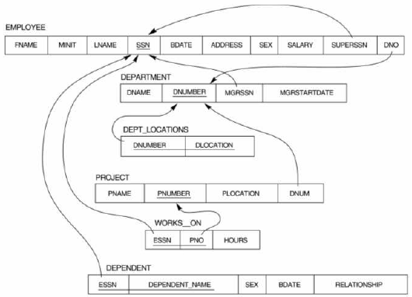
Daftar Tabel (Relasi) Yang Dipakai

Slide 12
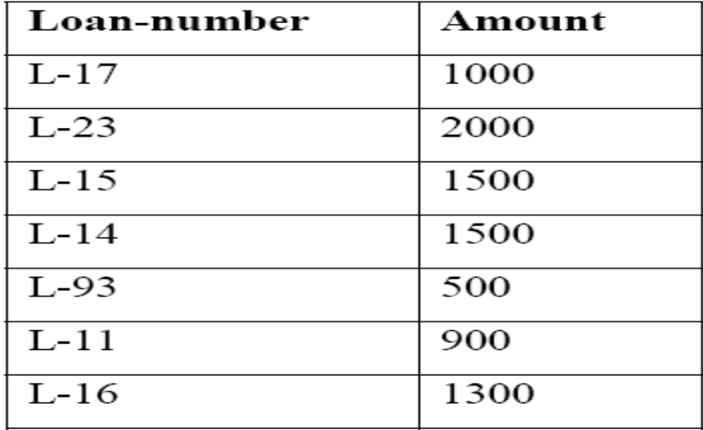
Operasi Project
Hasil operasi tersebut adalah :

Slide 13
Latihan
Perhatikan relasi film berikut ini :
kode_film | jenis | judul | jml_keping | jml_film
A01 | action | Spiderman | 2 | 3
A02 | action | Spiderman 2 | 2 | 5
D01 | drama | Love Story | 1 | 3
H01 | horor | Evil Death | 3 | 2
Contoh:Dilakukan operasi
∏ kode_film, jenis, judul(film) pada relasi tabel film di atas.
Perintah SQL: SELECT kode_film, film, judul from film
kode_film | jenis | judul
A01 | action | Spiderman
A02 | action | Spiderman 2
D01 | drama | Love Story
H01 | horor | Evil Death

Slide 14
Latihan
Tampilkan kode film dan judul film yang jenis nya adalah action
∏ kodefilm,judul(σ jenis=“action”(film)),
Sql : select kodefilm, judul from film where jenis=“action”
Tampilkan kode film dan jenis film yang jumlah keeping lebih besar sama dengan 3
Tampilkan namafilm yang jenis film nya adalah action dan drama
Tampilkan loan number yang amount nya lebih besar dari 1500 dan cabang bukan downtown

Slide 15
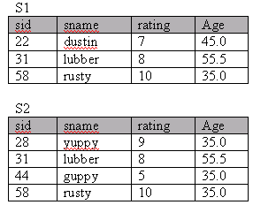
Union, Intersection, Set-Difference
Semua Operasi ini membutuhkan dua relasi, syarat yang harus di penuhi adalah:
  Mempunyai jumlah field yang sama
  Field yang berkorespondensi memiliki tipe yang sama.
Untuk dua tabel relasi S1 dan S2 berikut:

Slide 16
Union, Intersection, Set-Difference
Adalah operasi yang digunakan untuk menggabungkan hasil dari beberapa query.Notasi :
r u s, menghasilkan suatu relasi baru yang elemen barisnya merupakan elemen dari r
dan s, tidak ada duplikasi data. Untuk r u s
harus valid :r ,s harus memiliki jumlahatribut yang sama :

Slide 17
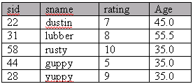
Berikut ini adalah contoh dari ketiga operasi diatas:
  Union : S1 U S2
.Perintah SQL: SELECT* FROM S1 UNION SELECT* FROM S2

Slide 18

Intersection
r n s,menghasilkan suatu relasi baru dengan elemen barisnya merupakan elemen yang terdapat pada relasi r dan elemen tersebut juga terdapat pada relasi s, tidak ada duplikasi data.r dan s harus memiliki jumlah atribut yang sama
  Intersection: S1 n S2
Perintah SQL: SELECT* FROM S1 INTERSECT SELECT* FROM S2

Slide 19

Set difference
Notasi : r - s, hasilnya relasi yang elemen barisnya terdapat pada r tetapi tidak terdapat di s.r dan s harus memiliki jumlah atribut yang sama
  Set Difference : S1 - S2
Perintah SQL: SELECT* FROM S1 MINUS SELECT* FROM S2

Slide 20
Cross-Product
Cross Product biasa dikenal dengan Operasi Cartesian-product.
Operasi Cartesian-product disimbolkan dengan “x”.
Dengan operasi ini dapat dihasilkan informasi yang merupakan kombinasi dari dua relasi.
Secara garis besar, jika dipunyai relasi r1(R1) dan r2(R2), maka r1 x r2 adalah relasi yang skemanya merupakan gabungan dari R1 ( atribut-atribut relasi r1) dan R2 (atribut-atribut r2).
Relasi R mengandung semua tuple t dimana terdapat sebuah tuple t1 dalam r1 dan t2 dalam r2 sedemikian sehingga t[R1] = t1[R1] dan t[R2]=t2[R2].

Slide 21
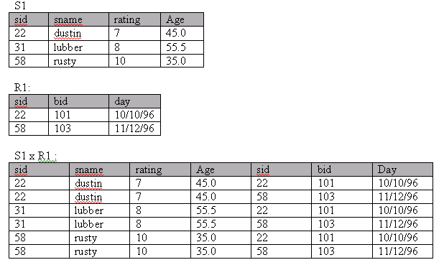
Contoh
Contoh : S1 x R1
Perintah SQL: SELECT* FROM S1, R1

Slide 22
Contoh
Tabel dibawah ini adalah contoh perintah – perintah Relation Algebra: RELASI : MATA KULIAH
untuk
mengerjakan
KD_MK | NAMA_MK | SKS | nid
207 | LOGIKA & ALGO | 4 | 199910486
310 | STRUKTUR DATA | 3 | 200109655
360 | SISTEM BASIS DATA | 3 | 200209817
545 | IMK | 2 | 200209818
547 | APSI | 4 | 200109601
305 | PEMR. PASCAL | 4 | 200703073
544 | DISAIN GRAFIS | 2 | 200010490

Slide 23
Contoh lanjutan
RELASI : MAHASISWA
NIM | NAMA_MHS | ALAMAT | J_KEL
1105090222 | HAFIDZ | DEPOK | LAKI-LAKI
1105091002 | RAFFA | DEPOK | LAKI-LAKI
1105095000 | NAIA | DEPOK | PEREMPUAN
1104030885 | ARIF | P.LABU | LAKI-LAKI
1206090501 | LENI | KMP. MELAYU | PEREMPUAN
1206090582 | WAHYUNI | TANGERANG | PEREMPUAN
1205097589 | ARIS | DEPOK | LAKI-LAKI
1106094586 | YANI | CILEDUG | PEREMPUAN
110709 | BAMBANG | SALEMBA | LAKI-LAKI
RELASI : REGISTRASI
KD_MK | NIM
360 | 1105090222
545 | 1206090501
547 | 1105095000

Slide 24
Contoh lanjutan
nid | NAMA_DOS | GAJI
199910486 | BILLY | 3500000
200109655 | MARDIANA | 4000000
200209817 | INDRIYANI | 4500000
200209818 | SURYANI | 4250000
200109601 | DWINITA | 3500000
200703073 | MALAU | 2750000
200010490 | IRFIANI | 3500000
RELASI : DOSEN

Slide 25
Operator Dasar lanjutan
c. Cartesian product ( X )
Operator dengan dua relasi untuk menghasilkan tabel
hasil perkalian kartesian.
Contoh :
Tampilkan nid,nama_d (dari relasi Dosen), nama_mk (dari relasi Matakuliah), thn_akademik,smt,hari,jam_ke,waktu,kelas (dari relasi Mengajar) dimana semester mengajar adalah pada semester ‘1’.
π nid, nama_d, nama_mk, thn_akademik,smt, hari,jam_ke, waktu, kelas ( σ smt=1 ∧Dosen.nid = Mengajar.nid ∧mengajar.kdmk = Matakuliah.kdmk
(DosenxMatakuliahxMengajar)₎

Slide 26
Operator Dasar lanjutan
d. Union ( ∪ )
Operasi untuk menghasilkan gabungan tabel dengan syarat kedua tabel memiliki atribut yang sama yaitu domain atribut ke-i masing-masing tabel harus sama
RUS={ X I X E R atau X E S}
Contoh :
Penggabungan berdasarkan kolom mahasiswa dengan tabel dosen
kota
dari
tabel
_{π kota} (mahasiswa) _{∪ πkota} (Dosen)

Slide 27
Operator Dasar lanjutan
e. Set diference ( - )
Operasi untuk mendapatkan tabel dis uatu relasi tapi tidak ada di relasi lainnya.
R – S = { X I X E R dan X E S }
Contoh : Tampilkan nama dari mahasiswa yang tinggal di depok tetapi bukan berjenis kelamin perempuan
Query I : tampilkan nama yang tinggal di depok
πnama_mhs(σalamat=“DEPOK” ^{(MAHASISWA)})
Query II : tampilkan nama yang berjenis kelamin perempuan
πnama_mhs(σj_kel =“PEREMPUAN” ^{(MAHASISWA)})
Tampilkan query I minus query II :
πnama_mhs(σalamat=“DEPOK”^{(MAHASISWA)})-
πnama_mhs(σj_kel=“PEREMPUAN” ^{(MAHASISWA)})

Slide 28
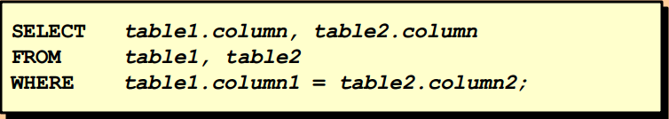
Join
Join → mencari kesamaan data antara tabel yang satu dengan tabel lainnya
Jenis –jenis join
Equi Join
Self Join
INNER JOIN
LEFT JOIN atau LEFT OUTER JOIN
RIGHT JOIN atau RIGHT OUTER JOIN
FULL JOIN
UNION

Slide 29
Natural Join
Membentuk suatu relasi dari dua relasi yang terdiri dari kombinasi yang mungkin dari relasi – relasi. Operasi natural join hanya menghasilkan tupel yang mempunyai nilai yang sama pada 2 atribut yang bernama sama pada 2 tabel relasi yang berbeda.
Simbol : ⋈
Ilustrasi
R |  |  | S |  |  | R ⋈ S
A | 1 |  | 1 | X |  | a | 1 | X
b | 2 |  | 1 | Y |  | a | 1 | Y
 |  |  | 3 | Z
Contoh Queri :
Skema relasi MHS ( npm, nama, alamat, tgl_lahir )
Skema relasi Nilai ( npm, kd_mk, nil_mid, nil_uas )
Dicari nama mahasiswa yang mengambil matakuliah dengan kode matakuliah “KK021”
Π _{nama} ( δ _{kd_mk = ‘KK021’} ^{(MHS X NILAI)} )

Slide 30


Equi-Join
Operasi penggabungan pada table1 dan table2 dimana untuk operasi JOIN dilakukan dengan cara menyamakan nilai dari satu column pada table1 dengan satu column pada table2
SELECT mhs.Nim, mhs.Nama, mhs.KdJur, jur.Nama
FROM mahasiswa mhs, jurusan jur
WHERE mhs.Kd-jur = jur.Kd-jur

Slide 31
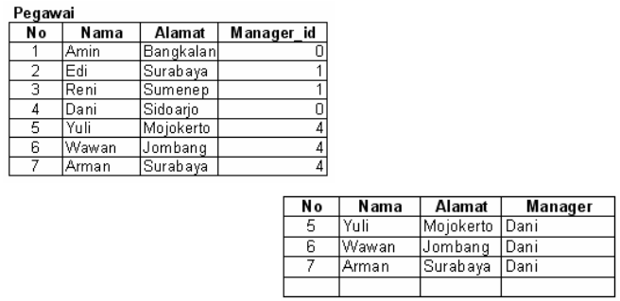
Self join
Menggabungkan sebuah table dengan table itu sendiri. Dgn asumsi table yang di gabungkan
terdiri atas 2 table yang berbeda (menggunakan alias)
Contoh :
SELECT p1.no, p1.nama, p1.alamat, p2.nama
FROM pegawai p1, pegawai p2 WHERE p1.no = p2.manager_id

Slide 32
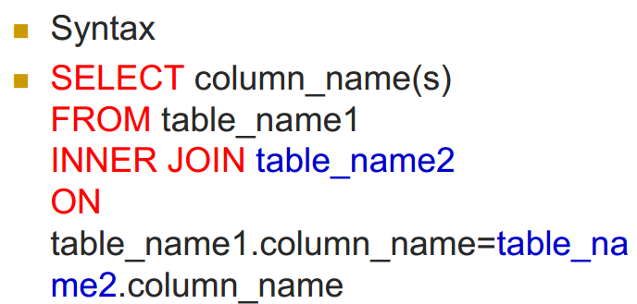
Inner Join
Di dalam INNER JOIN, hasil akhir hanya akan menampilkan data yang ada di kedua tabel. Pada perintah tersebut akan dilakukan proses pencocokan atau penyamaan data berdasarkan kolom yang didefinisikan dengan menggunakan ON

Slide 33
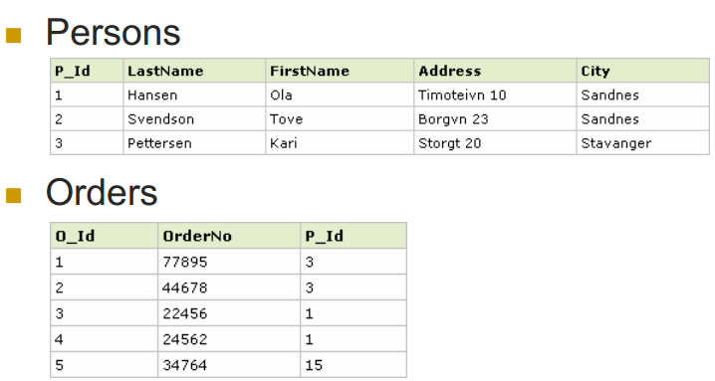

Slide 34
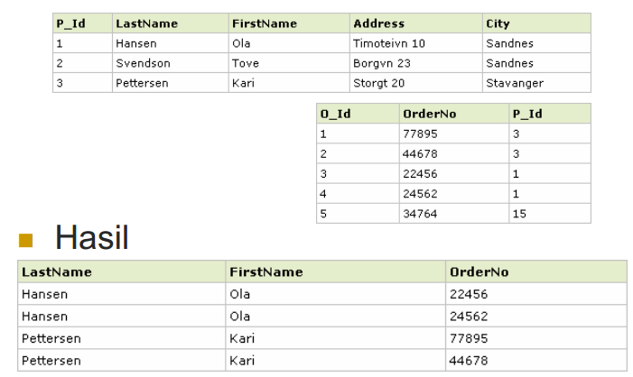
SELECT Persons.LastName,
Persons.FirstName, Orders.OrderNo
FROM Persons INNER JOIN Orders ON Persons.P_Id=Orders.P_Id ORDER BY Persons.LastName

Slide 35
Outer Join
Pada Outer Join, data pada tabel satu tetap diikutkan walaupun tidak memiliki hubungan apapun pada tabel dua. Macam OUTER JOIN adalah:
LEFT JOIN adalah relasi antar tabel, namun query yang ditampilkan adalah mengacu pada tabel yang sebelah kiri / tabel utama
Syntax
SELECT column_name(s)
FROM table_name1
LEFT JOIN table_name2
ON
table_name1.column_name=table_name2.column_name

Slide 36
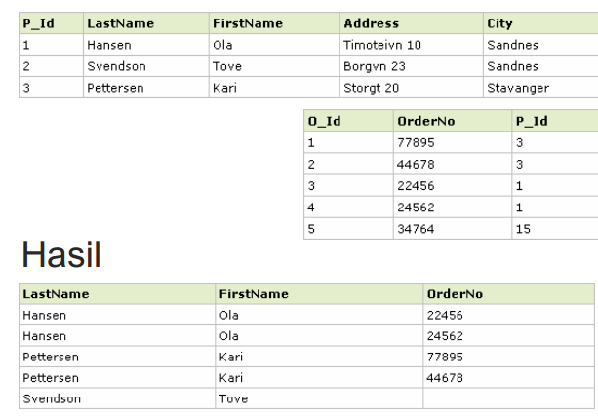
SELECT Persons.LastName, Persons.FirstName, Orders.OrderNo
FROM Persons
LEFT JOIN Orders ON Persons.P_Id=Orders.P_Id
ORDER BY Persons.LastName

Slide 37
Right Join
Perintah dengan operator ini akan menghasilkan data pada tabel kanan (tabel dua) walaupun tidak memiliki relasi pada tabel kiri (tabel satu).
Syntax
SELECT column_name(s) FROM table_name1 RIGHT JOIN table_name2
ON
table_name1.column_name=table_name2.column_name

Slide 38
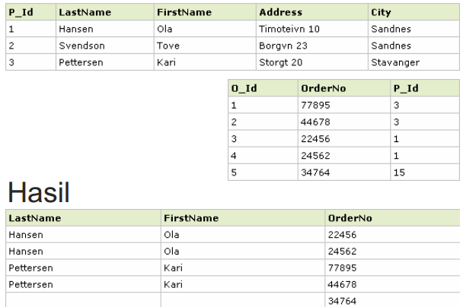
SELECT Persons.LastName, Persons.FirstName, Orders.OrderNo
FROM Persons RIGHT JOIN Orders
ON Persons.P_Id=Orders.P_Id ORDER BY Persons.LastName

Slide 39
Full Join
SELECT column_name(s) FROM table_name1 FULL JOIN table_name2
ON
table_name1.column_name=table_name2.column_name
FULL JOIN Tidak Berlaku di MySQL

Slide 40
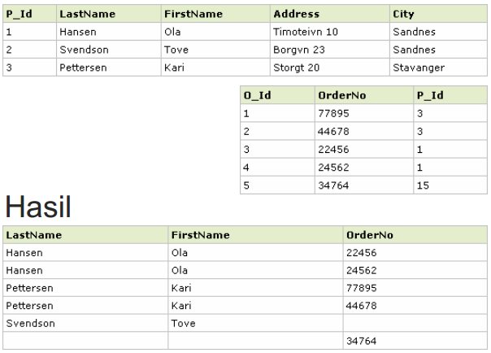
SELECT Persons.LastName, Persons.FirstName, Orders.OrderNo FROM Persons
FULL JOIN Orders ON Persons.P_Id=Orders.P_Id ORDER BY Persons.LastName

Slide 41
Operasi SUM, AVERAGE, MIN, MAX, COUNT
SUM – digunakan untuk menghitung jumlah nilai pada suatu kolom.
AVERAGE – digunakan untuk menghitung rata-rata dari suatu kolom.
MIN – digunakan untuk mencari nilai minimal pada suatu kolom.
MAX – digunakan untuk mencari nilai maksimal pada suatu kolom.
COUNT – digunakan untuk menghitung jumlah baris pada suatu kolom.

Slide 42
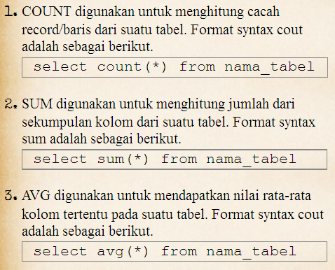
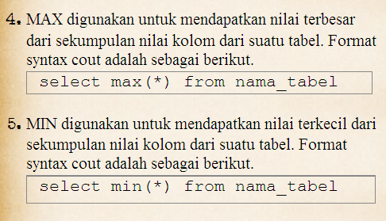

Slide 43
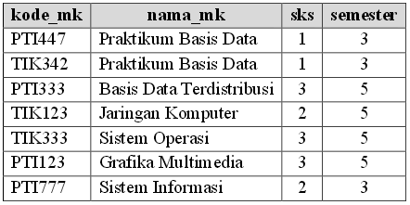

Berdasarkan tabel di bawah ini
Dapatkan Jumlah Data dari tabel matakuliah

Slide 44

Berdasarkan tabel di bawah ini
Dapatkan Mendapatkan Jumlah Total sks dari tabel matakuliah

Slide 45

Berdasarkan tabel di bawah ini
Mendapatkan Mendapatkan Nilai Rata-Rata sks dari tabel matakuliah

Slide 46

Berdasarkan tabel di bawah ini
Mendapatkan Nilai Minimum dari tabel matakuliah

Slide 47

Berdasarkan tabel di bawah ini
Mendapatkan Nilai Maksimum

Slide 48
latihan kelompok
tabel r
tabel s
A | B | C
aa | 1 | 7
bb | 5 | 7
bb | 12 | 7
dd | 23 | 10
A | B | C
aa | 5 | 7
cc | 4 | 4
dd | 10 | 7
aa | 6 | 10
1. Buatlah Inner join, full join, outer join(left&right)

Slide 49
SELECT Persons.Lastname,
Persons.Firstname, orders.orderno
FROM Persons INNER JOIN Orders ON Persons.P_Id=orders.P_Id ORDER BY Persons.Lastname

Slide 51
Terima Kasih

Slide 52
RELASI : MAHASISWA
NIM | NAMA_MHS | ALAMAT | J_KEL
1105090222 | HAFIDZ | DEPOK | LAKI-LAKI
1105091002 | RAFFA | DEPOK | LAKI-LAKI
1105095000 | NAIA | DEPOK | PEREMPUAN
1104030885 | ARIF | P.LABU | LAKI-LAKI
1206090501 | LENI | KMP. MELAYU | PEREMPUAN
1206090582 | WAHYUNI | TANGERANG | PEREMPUAN
1205097589 | ARIS | DEPOK | LAKI-LAKI
1106094586 | YANI | CILEDUG | PEREMPUAN
110709 | BAMBANG | SALEMBA | LAKI-LAKI
RELASI : REGISTRASI
KD_MK | NIM
360 | 1105090222
545 | 1206090501
547 | 1105095000

Slide 53
NIP | NAMA_DOS | GAJI
199910486 | BILLY | 3500000
200109655 | MARDIANA | 4000000
200209817 | INDRIYANI | 4500000
200209818 | SURYANI | 4250000
200109601 | DWINITA | 3500000
200703073 | MALAU | 2750000
200010490 | IRFIANI | 3500000
RELASI : DOSEN

Slide 54
OPERATOR DASAR
a. Selection ( σ ) Lower Case Omega
Operasi selection menyeleksi tupel-tupel pada sebuah relation yang memenuhi predicate/syarat yang sudah ditentukan
Contoh :
1. Mencari tuple-tuple dari MAHASISWA yang memiliki jenis kelamin laki-laki, Ekspresi aljabar relational :
J_KEL=“LAKI-LAKI” (MAHASISWA)
^{2. Tampilkan data mata} kuliah yang memiliki kode 360 atau yang memilki sks 4
KD_MK=“306” V SKS=4 (MATAKULIAH)

Slide 55
b. Projection ( π )
Operator projection beroperasi pada sebuah relation, yaitu membentuk relation baru dengan mengcopy atribute-atribute dan domain-domain dari relation tersebut berdasarkan argumen-argumen pada operator tersebut.
Contoh :
Tampilkan nama beserta gaji dari dosen
^{π}nama_dos,gaji (DOSEN)

Slide 56
c. Cartesian product ( X )
Operator dengan dua relasi untuk menghasilkan tabel hasil perkalian kartesian.
Contoh :
Tampilkan cartesian product relasi REGISTRASI DAN MAHASISWA
Ekspresi Aljabar relational :
REGISTRASI X MAHASISWA

